Slide 1
Chapter 1
C++基本語法
C++全方位學習第二版，古頤榛著，碁峰書局
C++ 教學手冊 第三版，洪維恩著，旗標書局

Slide 2
Outline
1. OOP的概念
2. cin 與 cout
3. overloaded function
4. 參數預設值
5. inline function
6. cin.getline(字元陣列名,輸入字串的最大長度)
7. 混合輸入的問題
8. cout輸出格式化控制

Slide 3
C++語言
在物件導向式程式語言出現之前，所有的程式語言(FORTRAN, Pascal, Basic 和 C 等)都將 注意力集中在動作(動詞)上，而非物件(名詞)上。軟體發展者發現用模組化以及物件導向式 程式設計的方法來開發軟體，要比傳統的方法快上 10 到 100 倍。
許多專家對學習 C++的看法是：「先學好 C，然後再學 C++」。
C++語言以C語言(函數導向, function-oriented, 語言)為基礎，增加物件導向(object-oriented)的元素。

Slide 4
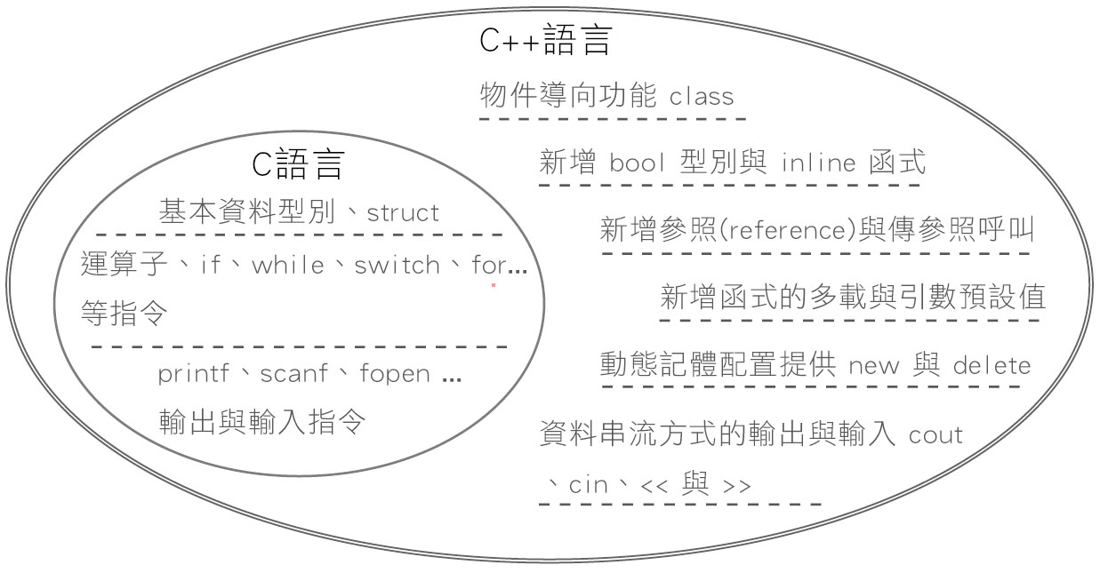
C++ 是 C With Classes
C++ 是以 C 語言為基礎，再加入物件導向(object oriented)的概念
  C++ 是 C with classes

Slide 5
C++ 是 C With Classes
物件導向程式設計(Object Oriented Programming)提供了三個重要的程式技術
  封裝(Encapsulation)
    將變數與函式（也稱為方法或行為）包含在一起，成為一個具有執行力的集合體稱為封裝
    封裝在一起的集合體稱之為類別(class)
    類別所宣告的變數則稱為物件(object)
  繼承(Inheritance)
    封裝好的類別是可以被繼承的
    繼承者會接收來自被繼承類別中所包含的變數與行為
    繼承者還可以依照本身的需求新增其他的變數與行為

Slide 6
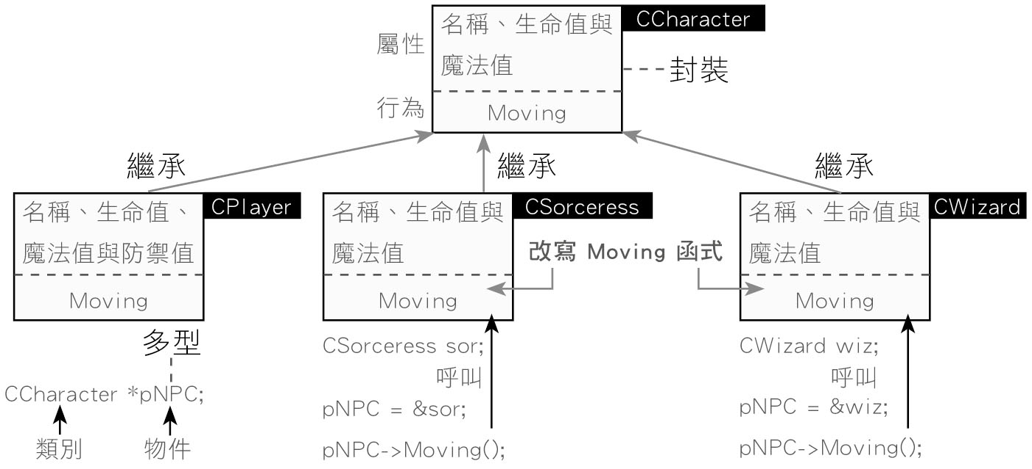
C++ 是 C With Classes
物件導向程式設計提供了三個重要的程式技術
  多型(Polymorphism) ─ 繼承是多型能實現的必要條件
    pNPC 為 CCharacter 的物件指標
    pNPC 可以分別指向 CSorceress 物件或 CWizard 物件
    此時，pNPC 可以看成是 CSorceress 型別或 CWizard 型別
  這就是多型，一個變數可以具有多種不同的型別

Slide 7
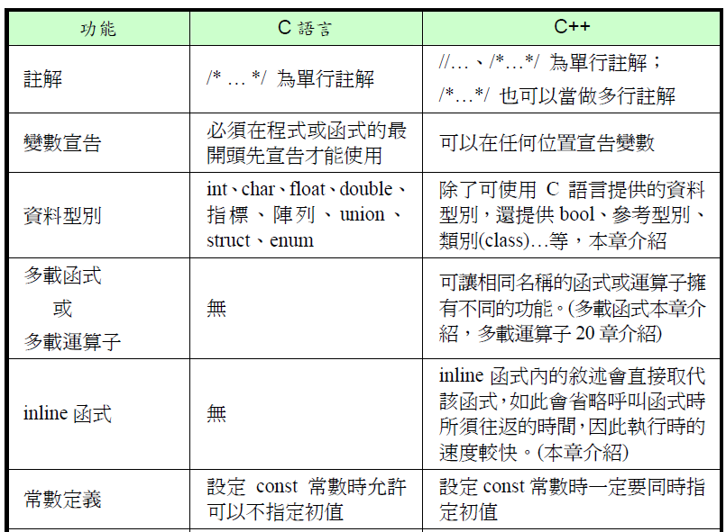

C與C++的差異簡介

Slide 8
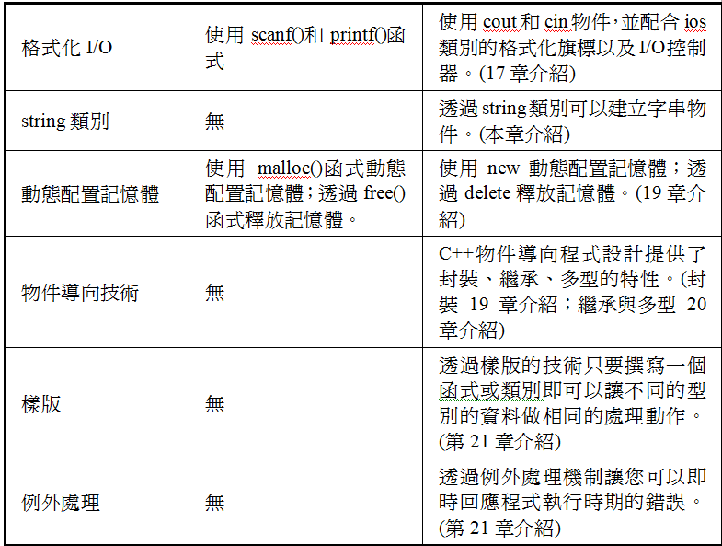

Slide 9
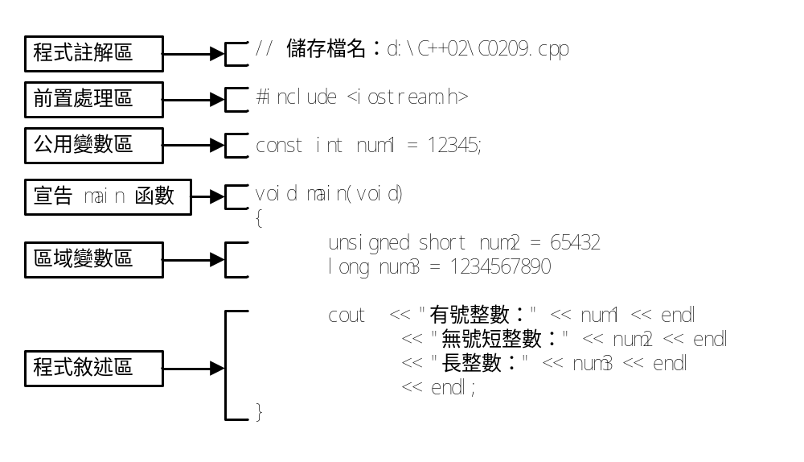
C++ 程式結構

Slide 10
插入標題檔 #include
插入舊型標題檔
#include <iostream.h> //插入iostream.h標題檔
#include <string.h> //插入string.h標題檔
#include <stdlib.h>
插入新型標題檔
#include <iostream> //插入iostream標題檔
#include <cstdlib>
using namespace std; //宣告程式使用新型標題檔

Slide 11
main() 函數
int main()
{ //main函數起始點
//插入敘述區
system("pause"); //暫停，等待按任意鍵結束
return 0; //傳回成功結束碼給系統
} //main函數結束點

Slide 12
輸出函數cout
cout << 變數或字串1 << 變數或字串2
<< . . . << 變數或字串n;
範例
cout << num1; //顯示變數num1的值
cout << "ANSI/ISO C++";
//顯示字串ANSI/ISO C++
cout << "有號整數：" << num1 << endl;
//顯示字串、數值、跳行

Slide 13
#include <iostream>
#include <cstdlib>
using namespace std;
int main()
{
cout << "紅葉晚蕭蕭，長亭酒一瓢。" << endl //沒有分號，cout未結束
<< "殘雲歸太華，疏雨過中條。" << endl //沒有分號，cout未結束
<< "樹色隨關迥，河聲入海遙。" << endl //沒有分號，cout未結束
<< "帝鄉明日到，猶自夢漁樵。" << endl; //cout結束
system("pause");
return 0;
}

Slide 14
#include <iostream>
using namespace std;
int main()
{
cout << "紅葉晚蕭蕭，長亭酒一瓢。\n" //'\n'為newline符號
<< "殘雲歸太華，疏雨過中條。\n" //'\n'為newline符號
<< "樹色隨關迥，河聲入海遙。\n" //'\n'為newline符號
<< "帝鄉明日到，猶自夢漁樵。\n"; //cout結束
system("pause");
return 0;
}

Slide 15
輸入函數cin
#include <iostream>
cin >> 變數;
範例
int length; //宣告整數變數length
cin >> length; //將輸入資料存入length

Slide 16
多重輸入cin
#include <iostream>
cin >> 變數1 >> 變數2 >> . . . >> 變數n;
範例
int width, height; //宣告變數width與height
cin >> width >> height;
//分別存入width與height

Slide 17
#include <iostream>
#include <cstdlib>
using namespace std;
int main()
{
char key; //宣告字元變數key
cout << "請按任意鍵："; //輸出訊息字串
cin >> key; //取得鍵盤輸入
cout << "輸入按鍵是：" << key << endl; //顯示訊息與輸入字元
system(“pause");
return 0;
}

Slide 18
C只能在區塊開始時宣告變數；
C++ 可在程式任何地方宣告變數
C使用 include <stdio.h>；
C++使用 include <iostream>
using namespace std;
輸入時 C使用 scanf("%d", &value) ；
C++使用 cin>>value;
輸出時 C使用 printf("%d", value) ；
C++使用 cout<<value;

Slide 19
在C++中的輸入使用cin，不必考慮變數的型態直接在 cin後面加入>>再寫上欲輸出之值。若有多個值要輸出 則連續用>>加上欲輸出值即可
cin >> a>>b>>c; cout<<a<<b<<c<<endl;
• C: scanf("%s",str);或 gets(str);
C++:輸入一整行至一字串中
cin.getline(字元陣列名,輸入字串的最大長度)

Slide 20
設定輸出長度setw
#include <iomanip>
setw(指定長度)
範例
int number = 25;
cout << '(' << number << ")\n"; //輸出(25)
cout << '(' << setw(3) << number << ")\n"; //輸出( 25)
cout << '(' << setw(5) << number << ")\n"; //輸出( 25)

Slide 21
設定有效數字setprecision
#include <iomanip>
setprecision(有效位數)
範例
const double PI = 3.141592653;
cout << setprecision(10) << PI << endl; //輸出3.141592653十位
cout << setprecision(8) << PI << endl; //輸出3.1415927八位有效
cout << setprecision(6) << PI << endl; //輸出3.14159六位有效

Slide 22
自定函式
//原寫法
void main() {
int i,sum;
i=0; sum=0;
for(i=2; i<=10; i++)
{sum=sum+i;}
cout<<“和為”<<sum<<endl;
i=0; sum=0;
for(i=4; i<=100; i++)
{sum=sum+i;}
cout<<“和為"<<sum<<endl;
i=0; sum=0;
for(i=100; i<=1000; i++)
{sum=sum+i;}
cout<<“和為"<<sum<<endl;
i=0; sum=0;
for(i=50; i<=3000; i++)
{sum=sum+i;}
cout<<“和為"<<sum<<endl;
}
//寫成自定函式
void fun(int a, int b)
{
int i,sum;
i=0; sum=0;
for(i=a; i<=b; i++)
{sum=sum+i;}
cout<<“和為"<<sum<<endl;
}
void main() {
fun(2,10);
fun(4,100);
fun(100, 1000);
fun(50,3000);
}
//寫成自定函式
int fun(int a, int b)
{
int i,sum;
i=0; sum=0;
for(i=a; i<=b; i++)
{sum=sum+i;}
return sum;
}
void main() {
cout<<fun(2,10)<<endl;
cout<<fun(4,100)<<endl;
cout<<fun(100,1000)<<endl;
cout<<fun(50,3000)<<endl;
}
//函式原型宣告
int fun(int a, int b);
void main() {
cout<<fun(2,10)<<endl;
cout<<fun(4,100)<<endl;
cout<<fun(100,1000)<<endl;
cout<<fun(50,3000)<<endl;
}
int fun(int a, int b)
{
int i,sum;
i=0; sum=0;
for(i=a; i<=b; i++)
{sum=sum+i;}
return sum;
}

Slide 23
多載(重載)函式
所謂的「多載函式」(overloaded function)，就是允許函式在C++程式(*.cpp)或同一類別中可以使用相同函式名稱，多載函式是藉由不同的引數串列個數或引數的不同資料型別來加以區隔相同名稱的函式。
如下簡例中，定義兩個名稱同為「add」的函式，一個add函式用來傳回兩個整數相加的結果，另一個add函式用來傳回三個浮點數(倍精確度)相加的結果。

Slide 24
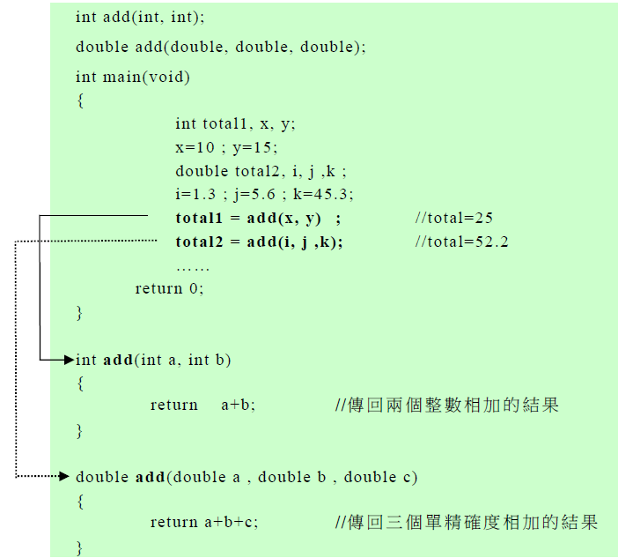

Slide 25
C++支援函式「重載」（Overload），這種機制為類似功能的函式提供了統一的名稱，但是根據參數列個數或型態的不同，而自動呼叫對應的函式，函式 過載的功能使得程式設計人員能較少苦惱於函式名稱的設計，以統一的名稱來呼叫相同功能但實際提供的資料不同的函式，例如依參數列個數的不同來重載：
#include <iostream>
using namespace std;
void showpara(int);
void showpara(int, int);
int main() {
showpara(10);
showpara(20, 30);
return 0;
}
void showpara(int x) {
cout << "引數：" << x
<< endl;
}
void showpara(int x, int y) {
cout << "引數：" << x
<< "\t" << y
<< endl;
}
執行結果：
引數：10
引數：20 30

Slide 26
可以根據參數的型態來決定要呼叫的函式，例如：
#include <iostream>
using namespace std;
void showpara(int);
void showpara(double);
int main() {
showpara(10);
showpara(10.0);
return 0;
}
void showpara(int x) {
cout << "int 引數：" << x
<< endl;
}
void showpara(double x) {
cout << "double 引數：" << x
<< endl;
}
執行結果：
int 引數：10
double 引數：10
函式過載時可以根據函式參數列的參數資料型態，也可以根據參數的個數，或是兩個的結合，但要注意的是，返回值型態不能用作判斷函式重載的依據。

Slide 27
Exercise
撰寫兩個名稱皆為getmin()的函數，第一個getmin() 函數用來取得兩個浮點數中的最小數，第二個getmin() 函數用來取得浮點數陣列中的最小數。

Slide 28
C++允許您使用預設引數，預設引數的使用在一開始的函式原型宣告中進行定義，而之後的函式定義則無需再宣告
#include <iostream>
using namespace std;
double area(double, double = 3.14);
int main() {
double r, pi;
cout << "輸入半徑與PI: ";
cin >> r >> pi;
cout << "面積(自訂PI): " << area(r, pi)
<< endl;
cout << "面積(default): " << area(r)
<< endl;
return 0;
}
double area(double r, double pi) {
return r*r*pi;
}
執行結果：
輸入半徑與PI: 3 3.14159
面積(自訂PI): 28.2743
面積(default): 28.26
在上面的程式中，area()函式將參數pi的預設值設定為3.14，在不指定第二個引數時，area()將會自動使用預設引數，使得pi設定為 3.14，如果指定pi值的話，則就以使用者的指定來設定pi值。

Slide 29
可以指定兩個以上的預設引數，然而必須注意的是，預設引數一旦出現在參數列，則其右邊的參數也必須設定預設引數，所以在使用預設引數時，必須注意引數列 的配置順序，例如下面的宣告是錯誤的：
double volumn(double h = 1.0, double w = 1.0, double l);
而必須是以下才是正確的：
double volumn(double l, double w = 1.0, double h = 1.0);
如果程式中有兩個以上的預設引數，則在程式呼叫時就必須注意，因為預設引數的使用是以引數的順序由左至右來進行的，例如若有個函式宣告如下：
bool setScreen(int width = 80, int height = 24, char bkcolor = ' ');
則在呼叫函式時，若使用setScreen('R');，則其作用相當於setScreen('R', 24, ' ');而不是setScreen(80, 24, 'R');，而呼叫時使用setScreen(, , 'R');這個方法則是錯誤的，所以預設引數的介面是必須小心設計的。

Slide 30
參數預設值
在C++中，函數之參數可以有預設值。但只有在參數 列的尾部才可使用。如此一來，可以改變傳入參數的 個數，毋需對每一個輸入參數做設定
例:
void abc(float k, int j, int i=5) // 對
void xyz(float k=1,int j, int i) // 錯
void err_use(float k, int j=2, int i) // 錯
則 abc(5,3) 與 abc(2,4,1) 均可使用

Slide 31

函式多載與參數預設值
函式的多載(overloading)
  一個函式可以有不同引數個數、型別與回傳值
函式被呼叫時，編譯器會根據呼叫者的引數個數與型別呼叫相對應的函式
  擁有不同引數個數或型別的函式都看成是不同的函式
    必須有自己的原型宣告
#include <iostream>
#include <cstdlib>
using namespace std;
int add(int,int); // 為每一個多載的函式都宣告函式的原型
float add(float,float);
int main(void)
{
int ia = 1, ib = 2;
float fx = 1.3f, fy = 5.5f;
cout << ia << " + " << ib << " = " << add(ia,ib) << endl;
cout << fx << " + " << fy << " = " << add(fx,fy) << endl;
system("pause"); return(0);
}
int add(int i,int j)
{ // 自訂函數add()
return(i+j); // 傳回 i+j 的值
}
float add(float i, float j)
{ // 自訂函數add()
return(i+j); // 傳回 i+j 的值
}
Prog11-7.cpp
1 + 2 = 3
1.3 + 5.5 = 6.8

Slide 32
函式多載與參數預設值
優點
  程式的開發變成非常的方便
    對程式師來說，不用去記憶那些功能接近但名稱卻又不盡相同的函式
限制
  總要讓編譯器能辨認它們是不同的函式
  例如：以下的兩個函式的定義就會產生錯誤
  引數個數與型別都相同，只有回傳值型別不同，編譯器將無法判斷該使用哪一個函式
int add(int,int);
long add(int,int);

Slide 33
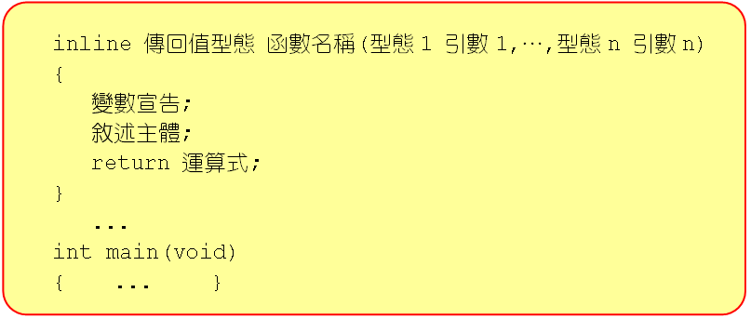
inline函數
inline函數是在函數定義前多加一個inline關鍵字
inline的功能像巨集，編譯器會在呼叫inline處，直接把程式碼嵌入到原始程式中，所以執行時效率較快
inline函數的定義格式如下

Slide 34
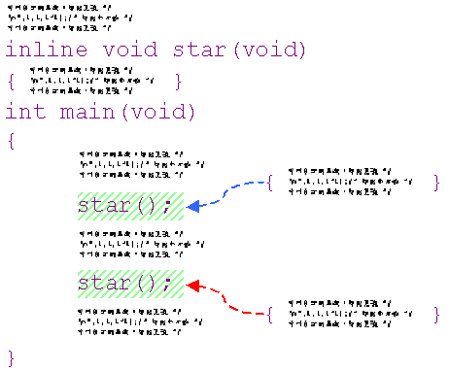
inline函數
下圖說明編譯器如何將inline函數嵌入到原始程式
編譯器可能會忽略inline函數的時機
  inline函數內容過大
  inline函數使用遞迴函數的呼叫方式，呼叫自己本身
  所使用的編譯器本身不支援inline函數的使用

Slide 35
行內函式只能建議編譯器，也就是說建議並不一定會被採納，這視您的編譯器而定，像是使用到goto、static變數、迴圈、switch等等，這些編譯 器可能不接受行內函式的建議，遞迴函式也無法在呼叫點展開，一個數千行的函式也不適合在呼叫點展開，如果編譯器拒絕將函式展開，它會將該函式視為一般函式 進行編譯，inline的建議會被忽略。

Slide 36
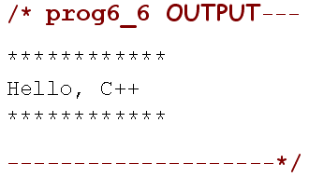
inline函數
下面是inline函數的使用範例
#include <iostream>
#include <cstdlib>
using namespace std;
inline void star() // 自訂的函數star(), 繪製星號
{
cout << "************" << endl;
}
int main() // 主程式
{
star();
cout << "Hello, C++" << endl;
star();
system("pause");
return 0;
}

Slide 37
inline函式類似C語言參數化巨集的運作方式，其優點是C++編譯時會將呼叫函式直接替換成inline函式內的敘述，因此執行時不必像呼叫一般函式，必須跳到函式所在處，待執行完再返回原呼叫處的下一個敘述，因此inline函式的執行時間較快。
inline函式的缺點是：如果inline函式本身敘述很長，而且呼叫次數相關頻繁，則程式的長度會變長。
inline函式比巨集展開更能被C++ 編譯器最佳化，因此建議在C++可以使用inline函式取代巨集來避免呼叫函式時往返所需的時間。
若inline函式內有迴圈敘述、switch敘述、goto敘述或static變數，或是inline函式內的敘述太長，則此inline函式會被C++編譯器視為一般函式來處理。

Slide 38
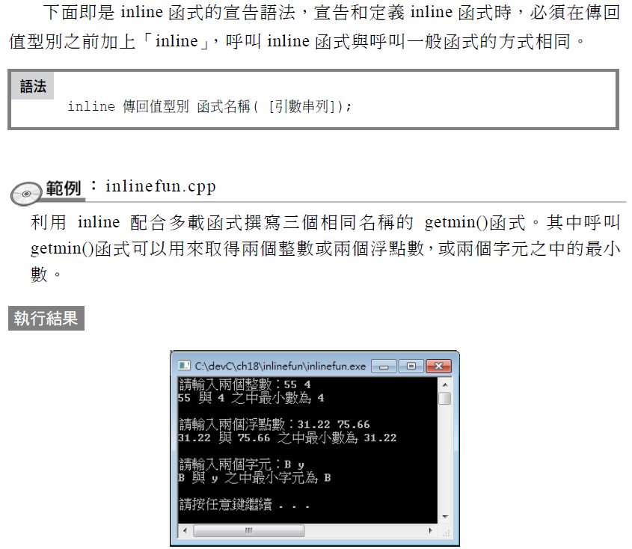

Slide 39
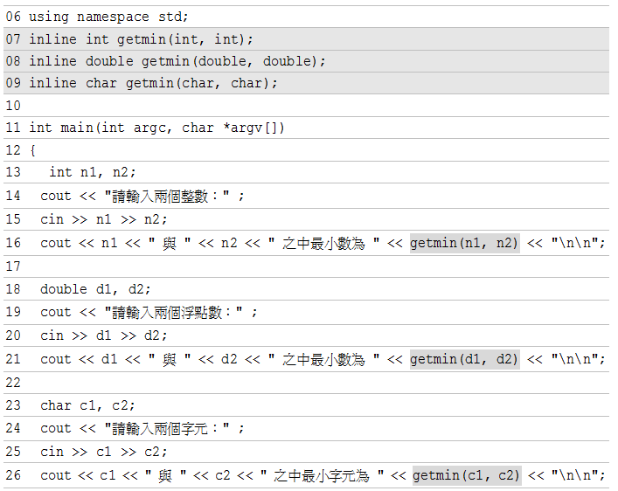

Slide 40
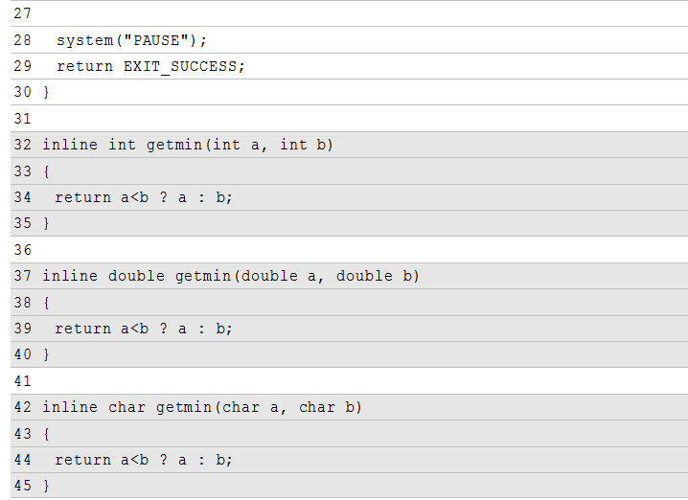

Slide 41
Exercise
試撰寫一inline函數bool primeQ(int n)，用來判別整數n是否為質數。若是，則傳回true，否則傳回false，並在主程式中利用此函數找出小於100的所有質數。

Slide 42
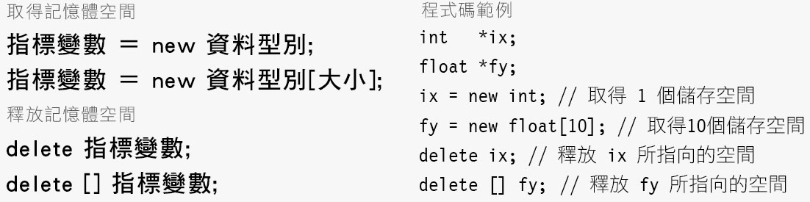
動態記憶體配置
C++ 提供動態記憶體配置為：new 與 delete
語法與範例如下：
取得與釋放單一的儲存空間
  指標變數 = new 資料型別
  delete 指標變數
取得連續空間則方式與一維陣列的宣告很類似
  指標變數 = new 資料型別[大小]
  delete 指標變數[]

Slide 43
#include <iostream>
#include <cstdlib>
using namespace std;
int main()
{ double *ptr,temp;
int n,i,j;
cout<<"排序個數:";
cin>>n;
cout<<"輸入"<<n<<"個數值"<<endl;
ptr=new double [n];
for (i=0;i<n;i++)
cin>>ptr[i];
for(i=0;i<n;i++)
{ for (j=i+1;j<n;j++)
{ if (ptr[i]>ptr[j])
{temp=ptr[i];
ptr[i]=ptr[j];
ptr[j]=temp;
}
}
}
for (i=0;i<n;i++)
cout<<ptr[i]<<" ";
delete []ptr;
return 0;
}
動態排序
6 -<number>

Slide 44
#include <iostream>
#include <cstdlib>
using namespace std;
void transfer(char []);
int main()
{ int n;
cout<<"請輸入字串大小:";
cin>>n;
char *p=new char [n+1];
cin.get();
cout<<"\n請輸入字串內容:";
cin.getline(p,n+1);
transfer(p);
cout<<"\n轉換後,字串內容:";
cout<<p<<endl;
delete []p;
system("pause");
}
void transfer(char a[])
{int i=0;
while (a[i]!='\0')
{ if (islower(a[i]))
a[i]=toupper(a[i]);
i++;
}
}
字串之動態配置
6 -<number>

Slide 45
使用new運算子動態配置的空間，在整個程式結束前並不會自動歸還給記憶體，您必須使用delete將這個空間還給記憶體，如上面的程式在結束前所作的動 作，在這個程式中，雖然顯示完畢後程式也就結束，但這邊還是示範delete的用法，而這也是個好習慣，日後您的程式在持續執行過程中若大量使用new而 沒有適當的使用delete的話，由於空間一直沒有歸還，最後將導致整個記憶體空間用盡。
接下來看一個簡單的動態記憶體配置的應用，您知道陣列使用的一個缺點，就是陣列的大小必須事先決定好，然而有時候您無法知道我們會使用多大的陣列，或者希 望由使用者自行決定陣列大小，這時候您就可以使用動態記憶體配置加上指標運算來解決這個問題，先說明陣列動態配置的方式，如下所示：
int *arr = new int[1000];
這段程式碼動態配置了1000個int大小的空間，並傳回空間的第一個位址，配置後的空間資料是未知的，沒有方法在動態配置陣列空間後同時宣告元素初值。
同樣的，使用new配置得來的空間，在不使用時應該使用delete歸還給記憶體，方法如下：
delete [] arr;
注意在使用delete歸還陣列空間給記憶體時，我們必須加上[ ]，表示歸還的是整個陣列空間。

Slide 46
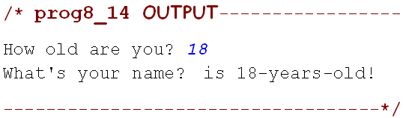
混合輸入的問題
#include <iostream>
#include <cstdlib>
using namespace std;
int main()
{
int age;
char name[20];
cout << "How old are you? ";
cin >> age;
cout << "What's your name? ";
cin.getline(name,20);
cout << name << " is " << age << "-years-old!" << endl;
system("pause");
return 0;
}

Slide 47
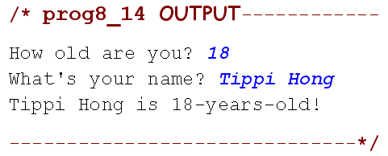
混合輸入的問題
於上例中，多加一行cin.get(); 即可修正錯誤：
10 cin >> age;
11 cin.get(); // 接收多餘的\n
12 cout << "What's your name? ";
或是將上面2行敘述寫成一行：
(cin >> age).get();
  經過更改後的程式執行結果如下所示：

Slide 48
#include <iostream>
#include <cstdlib>
using namespace std;
int main(void)
{
int age;
char name[20];
cout<<"How old are you?";
cin>>age;
//cin.get() 或 getchar();
cout<<"What is tour name?";
cin.getline(name,20);
cout<<name<<endl;
system("pause");
return(0);
}

Slide 49
C 語言的 scanf 函式
C 語言的 fgets 函式
C 語言的 printf 函式
C++ 語言的 cin 函式
C++ 語言的 cin.getline 成員函式
C++ 語言的 cout 函式
<出自 大學程式能力檢定 林盈達等人著 McGraw Hill>

Slide 50
C語言的SCANF函式
上述程式讀取下列資料，都會得到相同內容：
char ch,str[64];
int num;
float value;
scanf("%c%s%d%f",&ch,str,&num,&value);
3 1.10 2.20 3.30 | 3 1.10 2.20 3.30
除了%c以外, 各種輸入方式皆會
忽略前方多餘的空白字元, 即
space, tab與enter
3 1.10 2.20 3.30 | 1.10 2.20 3.30
<出自 大學程式能力檢定 林盈達等人著 McGraw Hill>

Slide 51
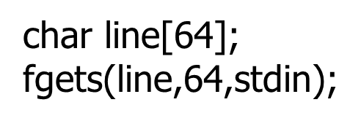
C語言的FGETS函式
scanf讀入字串時，若遇到空白字元，就停止。
fgets可讀取一檔案整列資料，格式如下：
char *fgets(char *str,int num,FILE *stream);
fgets讀取資料直到換行字元「\n」或資料結束 (EOF)，或最多讀入num-1個字元(所得字串會以「\0」結尾)。若有換行字元也會一併讀取進來。
若不希望所讀得的字串尾端含有換行字元，可以下列將換行字元則將之取代為「\0」。
#include <string.h> // for strlen
int len=strlen(line);
if (line[len-1]=='\n') line[len-1]='\0';

Slide 52
C語言的PRINTF函式
上述程式會印出下列內容：
char ch='A',str[64]="Apple";
int num=3;
float pi=3.14;
printf("Hello World!\n");
printf("Output: %c,%s,%d,%f\n",ch,str,num,pi);
Hello World!
Output: A,Apple,3,3.140000

Slide 53
額外的格式化控制
n | 保留n字元的寬度(剩餘空位補上空白字元)。
.m | 用於浮點數，控制小數部分的位數為m。
- | 靠左對齊(預設為靠右對齊) 。
+ | 強制顯示正負符號。
0 | 將數字前方不足的部分補0。

Slide 54
#include <stdio.h>
#include <stdlib.h>
int main()
{
int a=123;
int b=-876;
float pi=3.14159;
printf("[%d] [%d] \n", a,b);
printf("[%8d] [%8d] \n", a,b);
printf("[%-8d] [%-8d] \n", a,b);
printf("[%+8d] [%+8d] \n", a,b);
printf("[%+-8d] [%+-8d] \n", a,b);
printf("[%08d] [%08d] \n", a,b);
printf("[%f] \n", pi);
printf("[%.2f] \n", pi);
printf("[%8.2f] \n", pi);
system("pause");
return 0;
}

Slide 55
C++的CIN與CIN.GETLINE函式
讀取到換行字元「\n」或檔案結束 (EOF) 為止，所讀得的字串不含換行字元「\n」，並會以「\0」結束：
char ch,str[64];
int num;
float value;
cin>>ch>>str>>num>>value;
char line[64];
cin.getline(line,64);

Slide 56
C++的COUT物件
上述程式會印出下列內容：
char ch='A',str[64]="Apple";
int num=3;
float pi=3.14;
cout<<"Hello World!"<<endl;
cout<<"Output: "<<ch<<","<<str<<","<<num<<","<<pi<<endl;
Hello World!
Output: A,Apple,3,3.14

Slide 57
C++的COUT函式輸出格式
#include <iostream>
#include <iomanip>
using namespace std;
int main()
{
double value=1.835634;
cout<<setw(8)<<fixed<<setprecision(3)<<value;
return 0;
}

Slide 58
C++輸出格式化控制
setw(n) | 保留 n 個字元的寬度
setfill(ch) | 內容長度不足時，要填補的字元。
right | 靠右對齊
left | 靠左對齊
setprecision(n) | 設定小數點位數為 n 位
fixed | 小數位數不足時補 0
oct | 以 8 進位表示
dec | 以 10 進位表示
hex | 以 16 進位表示
showpos | 強制顯示正負符號
noshowpos | 負數則顯示負號，但正數不顯示正號

Slide 59
#include <iostream>
#include <cstdlib>
#include <iomanip>
using namespace std;
int main()
{
int a=123;
double pi=3.14159, x=-1.83;
cout<<"["<<setw(8)<<a<<"]"<<endl;
cout<<"["<<a<<"]"<<endl;
//setw的效果僅作用一次
cout<<"[" <<setw(8)<<setfill('0')<<a<<"]"<<endl;
cout<<"[" <<setw(8)<<setfill('0')<<a<<"]"<<setfill(' ')<<endl;
//其他函式則會持續作用
cout<<"[" <<setw(8)<<left<<a<<"]"<<endl;
cout<<"[" <<setw(8)<<right<<a<<"]"<<endl;
cout<<pi<<","<<x<<endl;
cout<<setprecision(4)<<pi<<","<<x<<endl;
//若無fixed, 則小數點也算在內
cout<<setprecision(4)<<fixed<<pi<<","<<x<<endl;
//若有fixed, 則取到小數點後4位數字, 小數位數不足時則補0
cout<<oct<<a<<endl;
cout<<hex<<a<<endl;
cout<<dec<<a<<endl;
cout<<showpos<<a<<","<<x<<endl;
cout<<noshowpos<<a<<","<<x<<endl;
system("pause");
return 0;
}

Slide 60
讀至N筆資料（C語言）
int main() {
int n;
scanf("%d",&n);
while (n--) {
/* 依序讀取每筆資料，並處理之 */
}
return 0;
}
第一列為欲處理的資料筆數（此處假設為n）。處理方式就是讀進n之值，並執行n次的迴圈，讀取往後的每筆資料。

Slide 61
讀至N筆資料(C++)
int main() {
int n;
cin>>n;
while (n--) {
// 依序讀取每筆資料，並處理之
}
return 0;
}
第一列為欲處理的資料筆數（此處假設為n）。處理方式就是讀進n之值，並執行n次的迴圈，讀取往後的每筆資料。

Slide 62
讀至檔案結束（C語言）
int main() {
int x;
while (scanf("%d",&x)!=EOF) {
/* 處理目前這筆資料 */
}
return 0;
}
平常，scanf會回傳它成功讀入的元素個數；當讀到檔案結束時，scanf則回傳EOF。

Slide 63
讀至檔案結束(C++)
int main() {
int x;
while (cin>>x) {
// 處理目前這筆資料
}
return 0;
}
當檔案結束時，cin得到的值會變成NULL，也就是0，代表false。

Slide 64
讀至0結束（C語言）
int main() {
int n;
while (scanf("%d",&n)!=EOF) {
if (n==0) break;
/* 處理目前這筆資料 */
}
return 0;
}
讀入資料，簡單地加個判斷是否為0。若是，跳出迴圈即可。

Slide 65
讀至0結束(C++)
int main() {
int n;
while (cin>>n) {
if (n==0) break;
// 處理目前這筆資料
}
return 0;
}
讀入資料，簡單地加個判斷是否為0。若是，跳出迴圈即可。

